Slide 1
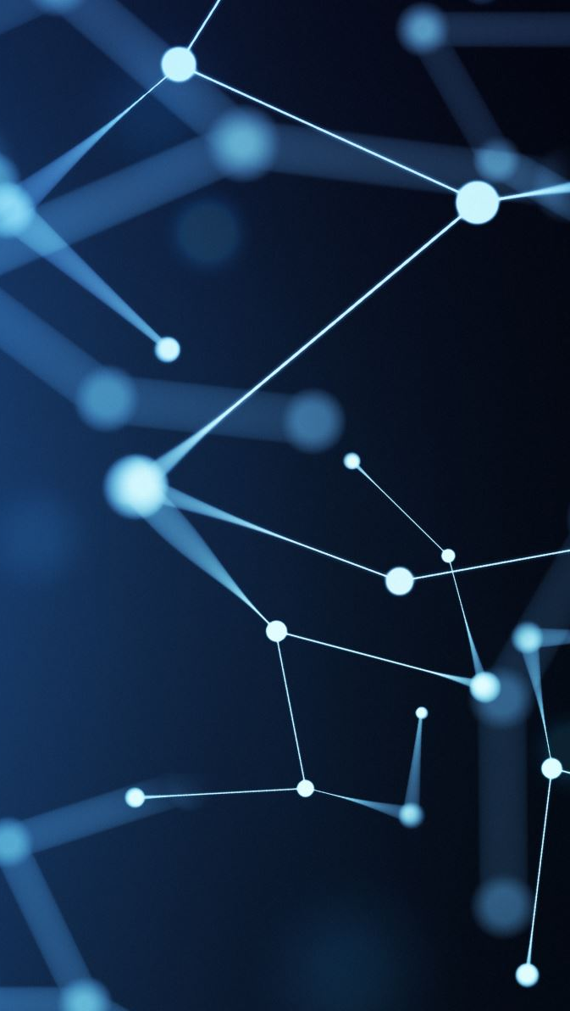
블록체인(BlockChain)
2022 오픈소스 sw활용 2분반
322000327 김경민

Slide 2
목차
ⅰ. 블록체인이란?
1) 블록체인의 시작
2) 블록체인의 정의
ⅱ. 블록체인 구조 및 원리
ⅲ. 블록체인의 특징
1) 블록체인의 특징
2) 블록체인의 장단점
ⅳ. 블록체인의 활용사례

Slide 3
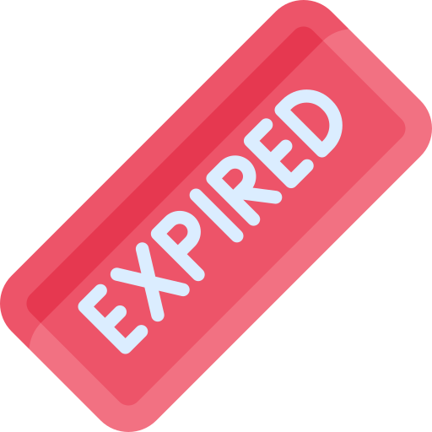
블록체인(BlockChain) 이란?
블록체인의 시작
1991년 초, 과학자 스튜어트 하버 + 스캇 스토네타
‘타임 스탬핑’을 도입해 문서의 날짜 변경/위조 방지
타임 스탬프 저장을 위해 여러 문서를 하나의 블록에 모으는
‘블록체인 ‘기술 아이디어 제시
(기술 사용률 저조, 2004년 특허 만료)

Slide 4
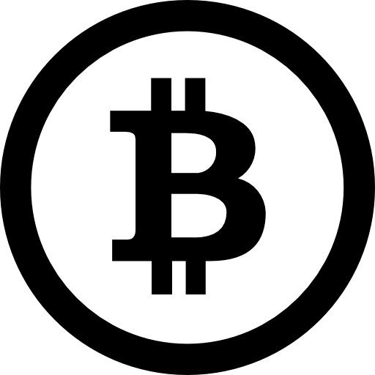
블록체인(BlockChain) 이란?
블록체인의 시작
2008년 익명의 개발자에 의해
정부나 은행이 개입 없이 개인이 빠르고 안전하게 거래할 수 있는 화폐 시스템
‘비트코인‘에 사용된 블록체인 기술이 알려짐

Slide 5
블록체인(BlockChain) 이란?
블록체인의 정의
데이터를 담은 블록(block)이 사슬 형태로 연결된 분산원장을 만드는 기술
시간 순서로 데이터가 기록된 블록이 쌓이고 이 블록을 여러 사람들이 공유하며 정보의 신뢰성을 증명하는 기술
*분산원장(공유원장)
: 복제, 공유 또는 동기화된 디지털 데이터에 대한 합의 기술
데이터들은 지리적으로 여러 사이트/국가/기관에 분산되어 있어 중앙 관리자나 저장소가 필요하지 않음

Slide 6
블록체인 구조 및 원리
정해진 시간마다 하나의 블록이 만들어지고 블록 안에는 해당 시간 동안 일어난 모든 거래들이 암호화 되어 루트해시로 더해짐
다음 블록이 만들어질 때, 이전 블록의 모든 내용이 다시 하나의 암호로 암호화 되어 함께 저장 (사슬 처럼 링크드리스트로 서로 이어짐)

Slide 7
블록체인 구조 및 원리
‘머클루트(머클해시)
: 블록의 바디(Body)에 저장된 거래 정보들의 해시 트리 (해당 블록이 유효한지 무결성 검증)
난이도 목표(bits, target)
: 블록 생성(채굴)을 위한 유효한 해시값을 계산하는 것이
얼마나 어려운지에 대한 척도
(난이도 up, 목표값 down, 해시파워 down)
Nonce
: 블록을 만드는 과정에서 해시값을 구할 때 필요한 재료
Header
Body

Slide 8
블록체인 구조 및 원리
작업증명 : 새로운 블록을 블록체인에 추가하는 작업을 완료했음을 증명하는 것
=> 블록 추가를 위해 새로운 블록의 블록 해쉬 계산 필요
=> 블록의 header 정보인 nonce값을 계산해 구함
=> nonce 계산 = 작업증명
네트워크에 참여해 블록 생성(작업증명)에 기여한 참여자 모두가 해당 블록체인을 가짐(혹은 보상을 얻음)

Slide 9
블록체인의 특징
블록체인의 특징
탈중앙화
: 분산원장 기술로 중앙관리자 없이도 신뢰성 있는 검증과 기록을 거침
네트워크에 참여한 다수의 참여자들이 다수결로 거래를 영구적으로 기록
(참여자 개개인이 금융기관의 역할)

Slide 10
블록체인의 특징
블록체인의 특징
투명성
: 블록체인 네트워크에 참여한 모두는 네트워크상에서 어떤 거래가 일어났는지 확인이 가능(과거 이력 확인도 가능)
만약, 내가 가진 블록과 다른 사람이 가진 블록이 똑같이 생겼다면
내 블록 정보 = 다른 사람 블록 정보

Slide 11
블록체인의 특징
블록체인의 특징
보안성
: 네트워크 참여자가 각각 같은 블록체인을 가지고 있기 때문에 누군가 거래의 내용을 조작하려면 참여자 과반수 이상의 기록을 조작해야 하고, 이는 너무 많은 연산 능력을 요구해 현재의 컴퓨터 기술로는 불가능

Slide 12
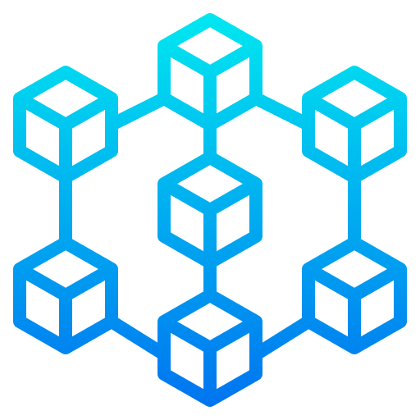
블록체인의 특징
블록체인의 장단점
데이터가 쌓일수록, 네트워크 참여자가 늘어날수록 처리해야 할 연산량 많아짐
해킹 어려워 안전성 up, 효율성 down
네트워크 커지더라도
효율성 상쇄되지 않는 알고리즘 개발 필요

Slide 13
블록체인의 활용사례
암호화폐
- 암호화페 시스템에서는 채굴(트랜잭션 처리해 블록 생성) 송금 처리를 의미 송금처리를 통해 블록 생성에 기여한 참여자에게 보상
장외주식거래 주주명부관리(람다256)
- 매수자와 매도자 사이의 매매계약 체결 후 해당 기업에서 명의개서 신청이 필요한 장외주식 비통일주권은 별도의 거래 플랫폼이 없어 거래가 번거롭고, 보증 주체가 없어 신뢰성 낮은 문제
(주주명부 반영 느림, 위/변조, 먹튀 위험)
해결 위해 자체 블록체인 데이터 추적 시스템으로 문서작업 간소화 및 기록 데이터 위조 방지

Slide 14
블록체인의 활용사례
포인트 통합 플랫폼 밀크(MIL.K)
- 모든 기업의 포인트 시스템을 통합시켜 한곳에 모아 볼 수 있고, 참여 기업의 포인트를 서로 교환 가능
보유한 포인트는 MILK 토큰으로 교환 후 MILK토큰이 상장되어 있는 암호화폐 거래소에서 언제든 현금화 가능
의약품 관리 및 추적
- 의약품 제자 및 유통과정 감시를 위해 삼성 SDS는 블록체인과 IoT를 적극 활용해 유통 중 발생할 수 있는 다양한 문제점 해결 (기록된 데이터는 위/변조 불가능, 일관성/투명성 보장)
(그 외 다양한 유통업계에서 비슷하게 적용 가능)

Slide 15
참고문헌
https://ko.wikipedia.org/wiki/%EB%B6%84%EC%82%B0%EC%9B%90%EC%9E%A5
https://academy.binance.com/ko/articles/history-of-blockchain
https://mydailybyte.com/about_blockchain/
https://steemit.com/kr/@yahweh87/3
https://velog.io/@skypcy71/%EC%9E%90%EB%A3%8C%EA%B5%AC%EC%A1%B0%EB%A1%9C%EC%8D%A8%EC%9D%98-%EB%B8%94%EB%A1%9D%EC%B2%B4%EC%9D%B8
https://steemit.com/kr/@hanmomhanda/blockchain
https://ko.0xzx.com/20220319276715.html
https://kr.cointelegraph.com/bitcoin-for-beginners/what-is-mining
https://luniverse.io/2021/01/25/ten-blockchain-usecases/?lang=ko

